Slide 1
Министерство образования Республики Беларусь Учреждение образования «Гомельский государственный университет имени Франциска Скорины»
СУРС по международному публичному праву на тему
международные неправительственные экологические организации
Студентки группы П-32
Лапицкой Виктории

Slide 2
Общие сведения
В рамках современных внешнеполитических отношений существенно возросла роль международных неправительственных организаций, их значение в сотрудничестве государств.
В мировых правовых изданиях МНПО подвергаются исследованиям достаточно давно. Изучается сущность, закономерность формирования, статус международных неправительственных организаций.
В последнее время их активность в сфере решения проблем, связанных с защитой человеческих прав, внешнеполитической безопасностью, охраной среды, стала закономерной.

Slide 3
Список организаций
350.org
Общероссийское движение ЭКА
BirdLife International
Беллона
Всемирный союз охраны природы (IUCN)
Всемирный фонд дикой природы (WWF)
Гринпис (Greenpeace)
Инициатива Хартия Земли
World Nature Organization (WNO)
Социально-экологический союз
Экоаудит
Служба экологической реставрации (Служба ЭР)
Ecodelo
Общероссийская общественная организация "Зеленый патруль"
Зеленый Крест
Фонд "Русский углерод"
Межрегиональная экологическая общественная организация "Зеленый Фронт"

Slide 4
Причины появления МНПО
Увеличение количества межправительственных международных организаций, а также их усиливающееся влияние обуславливается рядом факторов. К ним, в частности, относят: Возникновение новых проблем глобального характера. Для решения многих из них возможностей государств недостаточно. В связи с этим межправительственные и неправительственные международные организации объединяются в совместном поиске тех или иных вариантов выполнения поставленных задач. Усиление в сфере внутренних и внешних государственных отношений демократических процессов, проявляющихся в стремлении сделать более открытым общество. Многообразие новых международных связей. Для их адекватного выражения необходимо формирование современных институтов.
В существующих сегодня условиях внешнеполитические отношения не могут охватить всего разнообразия взаимодействий. Вследствие усложнения связей повышается и удельный вес неправительственного сотрудничества. Усиление значения мирового общественного мнения позволяет характеризовать его как фактор, оказывающий влияние на поиск и последующее принятие решений в той или иной конфликтной ситуации, на подход власти к разным проблемам мирового масштаба.

Slide 5
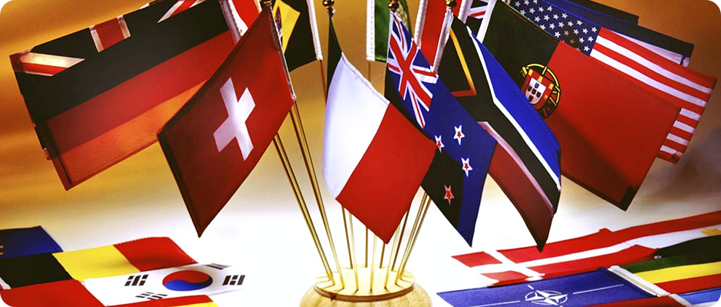
Научный анализ активности
Актуальность состоит в том, что хотя ранее и проводились исследования, сегодня нет единого мнения о содержании деятельности международных неправительственных организаций. Недостаточно изучены пути и формы влияния МНПО на внешнеполитические отношения.
Потенциал, которым обладают неправительственные международные организации в решении мировых проблем, также определен не в полной мере.

Slide 6
Значение
Деятельность международных неправительственных организаций распространяется на все сферы современных внешнеполитических отношений. Более того, в некоторых областях эти формирования занимают лидирующие позиции. Так, образован Международный институт гуманитарного права (1970 г.). В его рамках регулярно созываются семинары, где проводится обучение офицеров обычаям и законам войны, нормам, ориентированным на обеспечение защиты беженцев.
В 1873 году была сформирована Ассоциация по международному праву. Она координирует исследования актуальных проблем мирового публичного и частного права. Международный комитет Красного Креста в своей работе руководствуется принципами независимости, гуманности, нейтральности, беспристрастности, добровольности, универсальности и единства. Эта организация внесла огромный вклад в процесс разработки норм гуманитарного международного права.
При активном участии МККК создана Женевская конвенция по улучшению участи больных и раненых в действующей армии, Гаагская конвенция о применении Женевских положений по защите жертв 1949 года к морской войне.

Slide 7
Особенности сотрудничества с прочими объединениями
Неправительственные международные и межправительственные организации, как выше было сказано, достаточно тесно взаимодействуют друг с другом. Основной формой такого сотрудничества является консультативное положение. Все межправительственные образования предоставляют неправительственным организациям консультативный статус по собственным правилам. Получение его означает в первую очередь признание полезности активности МНПО. Кроме этого, такой статус отражает повышение авторитета, которым обладают те или иные международные неправительственные организации, и влияния на развитие современных внешнеполитических отношений.

Slide 8
Отличительные черты МНПО
Неправительственной международной организацией является добровольное объединение общественных формирований. Из этого следует, что им свойственны черты, характерные для общественного образования.
Неправительственные международные организации обладают специфическими особенностями. В частности, они формируются для выполнения определенных задач, в процессе которых осуществляется реализация их права.
Неправительственные международные организации – это не органы, которые выражают государственную волю. Их резолюции и мнение не охватываются процессом образования норм. Вместе с этим необходимо отметить, что неправительственные международные организации оказывают влияние на позицию, которую занимает то или иное государство.

Slide 9
Правосубъектность
В соответствии с резолюцией Генеральной Ассамблеи ООН МНПО считается любая международная организация, не сформированная на основании положений межправительственного соглашения и не ставящая целью извлечение прибыли. Эти объединения имеют свои обязанности и права.
В совокупности они формируют правосубъектность. Она прямо вытекает из свойственной им правовой природы. Охарактеризовать ее можно так: "МНПО не входят в категорию частных формирований, поскольку объединяют несколько частных лиц, в ряде случаев государственных деятелей, но не включают в себя государства в лице принадлежащих им политических органов".

Slide 10
Правосубъектность
МНПО отличаются некоммерческим характером. Бюджет объединений образуется за счет членских взносов и пожертвований, а также прочих источников. Деятельность организаций основывается на добровольном начале, опирается на принцип независимости, который в обязательном порядке закреплен в уставе любой МНПО.
В его положениях также отражены обязанности и права объединения. На основании этой уставной правосубъектности многие МНПО получили возможность в ряде случаев обязывать своими определенными решениями государства без получения их согласия. Другими словами, существуют международные неправительственные формирования, которые приобрели в отношении ряда суверенных стран определенный объем распорядительных (самостоятельных) полномочий. Это проявляется, например, в деятельности МНПО универсального (МВФ) и регионального (ЕС) характеров.

Slide 11
В заключение
До настоящего времени конкретно не решен вопрос о правовом статусе рассматриваемых организаций.
Одни авторы говорят о том, что МНПО не относится к категории субъектов мирового права. В связи с отсутствием в таком случае правосубъектности международного характера вопрос о правовом статусе не возникает.
По мнению других авторов, МНПО выступают в качестве субъектов внешнеполитических отношений. Однако данная точка зрения подверглась в свое время критике. Это связано с тем, что быть субъектом отношений, не имея правосубъектности - нельзя.

Slide 12
Спасибо за внимание!

